Slide 1
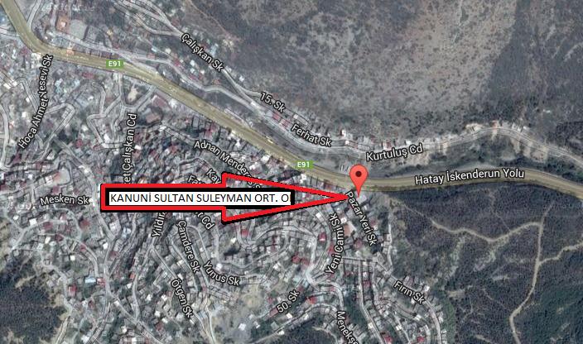
BELEN
…………………… ORTAOKULU
UZAK HARİTA

Slide 2
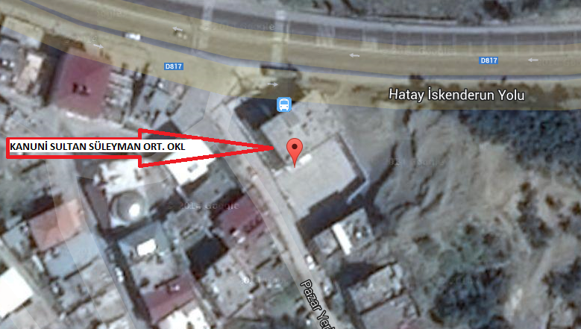
BELEN
………………………. ORTAOKULU
YAKIN HARİTA
11 Derslik

Slide 3
BELEN ………………………. ORTAOKULU(örnektir)
EĞİTİM ŞEKLİ | NORMAL | YERLEŞİM YERİ | ŞEHİR
Okul Müdürü ve Telefonu | ALİ YILMAZ (532………..) | ÖĞRENCİ SAYISI | 289
BİNA SAYISI | 1 | DERSLİK SAYISI | 11
HER BİNANIN YAPIM TARİHİ | 2000 /..... | D.B.D.Ö.S. | 27
ARSA MİKTARI | 6.054 m2 | İDARECİ SAYISI | 1
ISINMA ŞEKLİ | KALORİFER | HİZMETLİ SAYISI (Kadrolu) | 4
ÖĞRETMEN SAYISI | 14 | MEMUR SAYISI | 0
Tahsis Durumu | Yok | Okul Bünyesindeki Anasınıfı Derslik/Şube Sayısı
Tahsis Varsa Hangi Kurumdan Kaç Derslik Kullanılıyor | - | Okul Bünyesindeki Anasınıfı Öğrenci Sayısı | 12
VARSA SORUNLARI VE ÇÖZÜM ÖNERİLERİ | İKİLİ ÖĞRETİM YAPILIYORSA NORMAL EĞİTİME DÖNÜŞ İÇİN ÇÖZÜM ÖNERİSİ

Slide 4
BELEN ………………………. ORTAOKULU (örnektir)
RESİM-1 | RESİM-2
RESİM -3 | RESİM -4

